Slide 1
Maak het
Breng kerstspirit-kerstgevoel op school
Jaar 1 periode 2

Slide 2
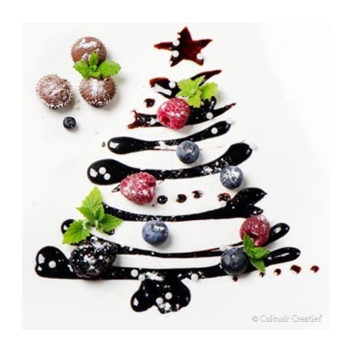
opdracht 1
Ontdek je eigen creatieve en expressieve talenten.
Kijk buiten de kaders, ontdek, ontwikkel en experimenteer.
Dit ga je vertalen naar een creatief product dat voor jou vernieuwend en uitdagend is.
Product; in groepjes uitvoeren.
Je werkt gedurende het hele lessencyclus in inspiratiegroepjes van 4 a 5 studenten
Je houdt een dagboek van je ontwikkeling bij in je Werk map.

Slide 3
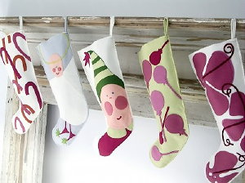
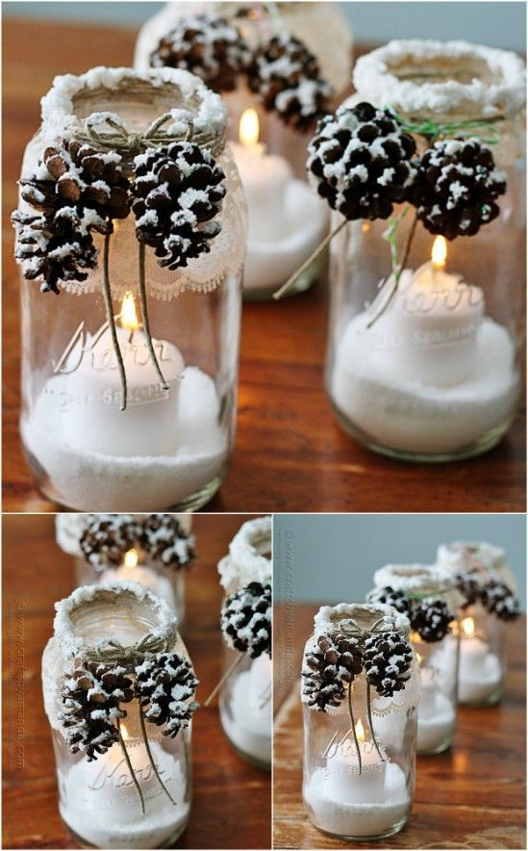
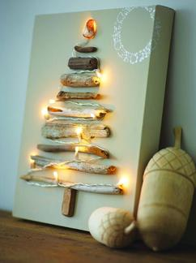
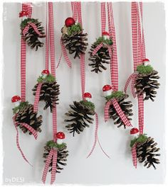
kerstgevoel op school Hoe doe je dat? Creatieve producten voor de Kerst markt
Ga in met je groepje bainstormen.
Werk aan de kerstsfeer/ de creatieve producten voor de Kerst markt in je Werk map.

Slide 4
Les 1
Ideeën bedenken
Plan van aanpak invullen
Stappen plan maken

Slide 5
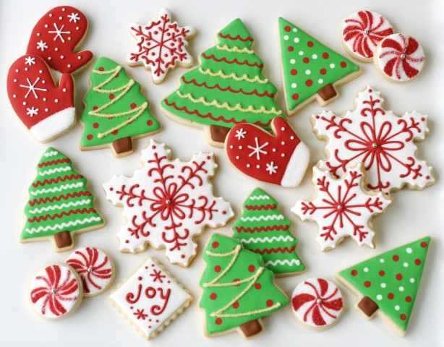
Les 2-3-4
Ga aan de slag met je ideeën
Ideeën uitvoeren
Houdt een dagboek van je ontwikkeling bij in je Werk map
Je maakt de foto's van je creatieve producten voor de Kerst markt

Slide 6
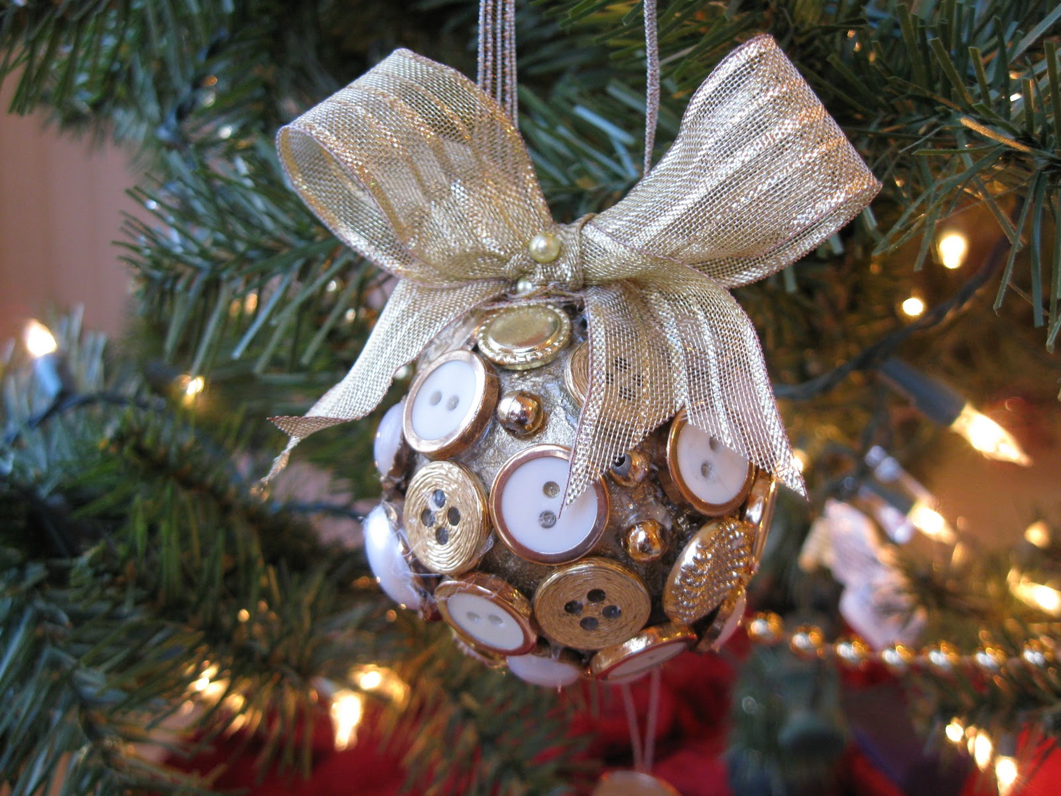
opdracht 2
Je maakt de foto's van je creatieve producten voor de Kerst markt .
Je presenteert in inspiratiegroepjes van 4 a 5 studenten
Je presenteert :
- jouw eigen creatieve ontwikkeling (gebruik zowel jouw creatieve eindproduct als jouw Werk map)

Slide 7
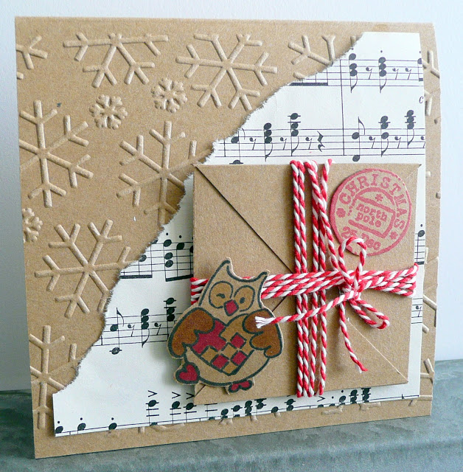
Les 5
Je presenteert :
- jouw eigen creatieve ontwikkeling (gebruik zowel jouw creatieve eindproduct als jouw Werk map)

Slide 8
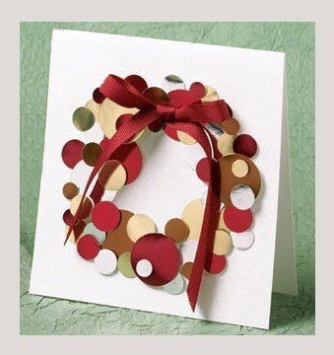
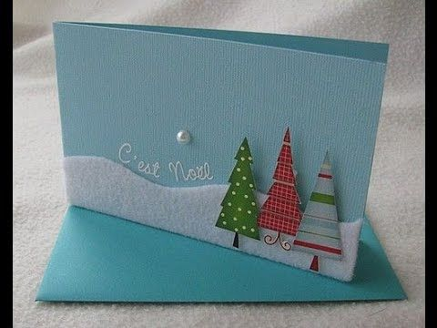
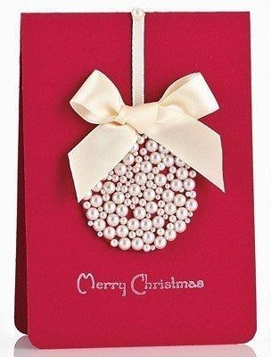
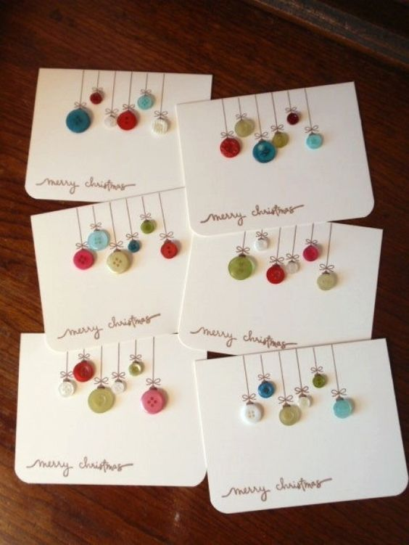
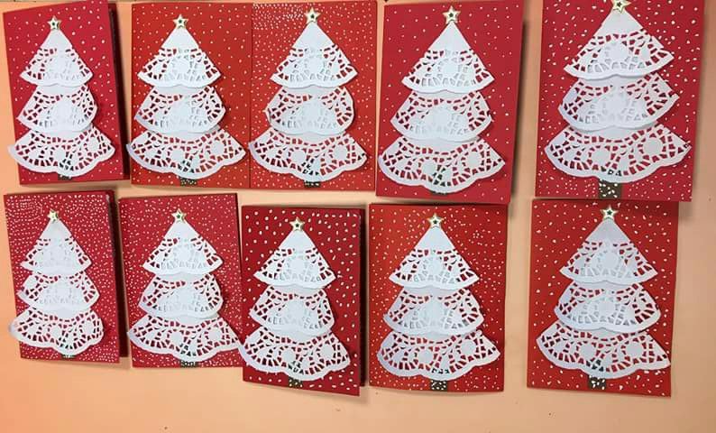
Ideeën de creatieve producten voor de Kerst markt

Slide 9
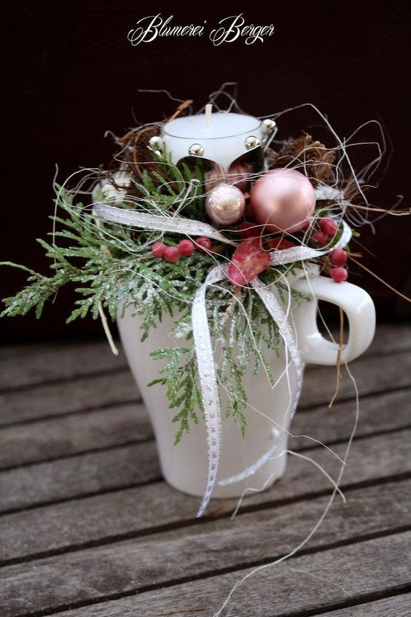
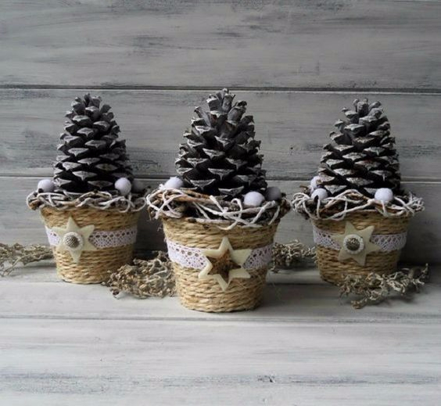

Slide 10
